Slide 1
NCS능력단위평가 결과물제출
능력단위명 | UI 테스트
성 명 | 오현아
제출일자 | 2021-10-26
안양이젠아카데미컴퓨터학원

Slide 2
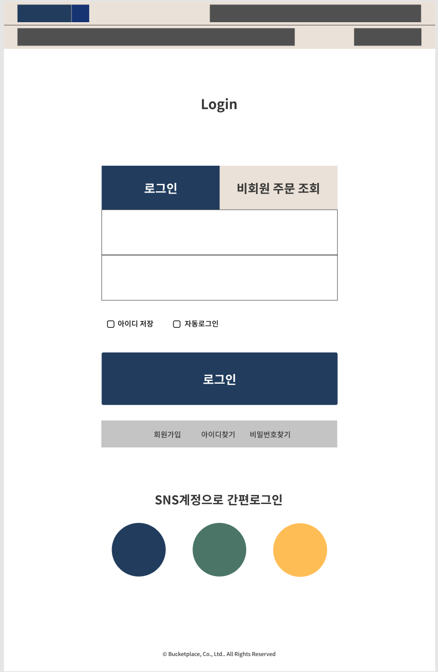
01. 프로토페이지 체크 및 결과 비교
프로토타입 제작이미지 및 코딩 결과물 비교
프로토타입 원본(디자인)
프로토 코딩 결과(캡쳐)

Slide 3
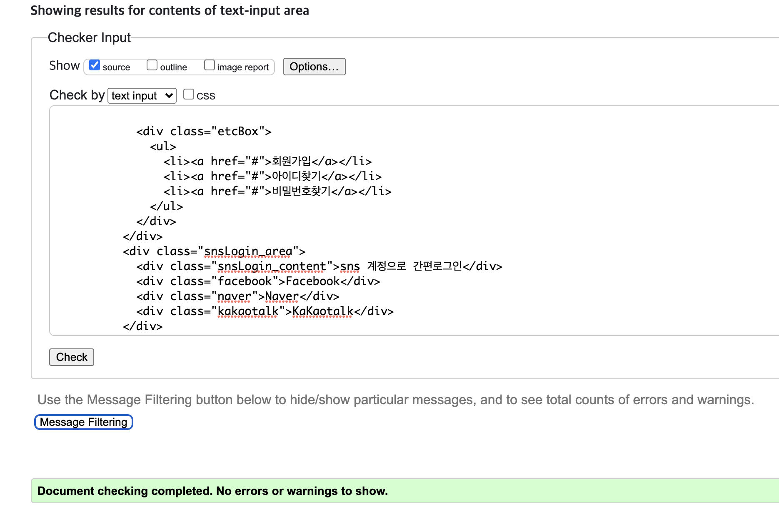
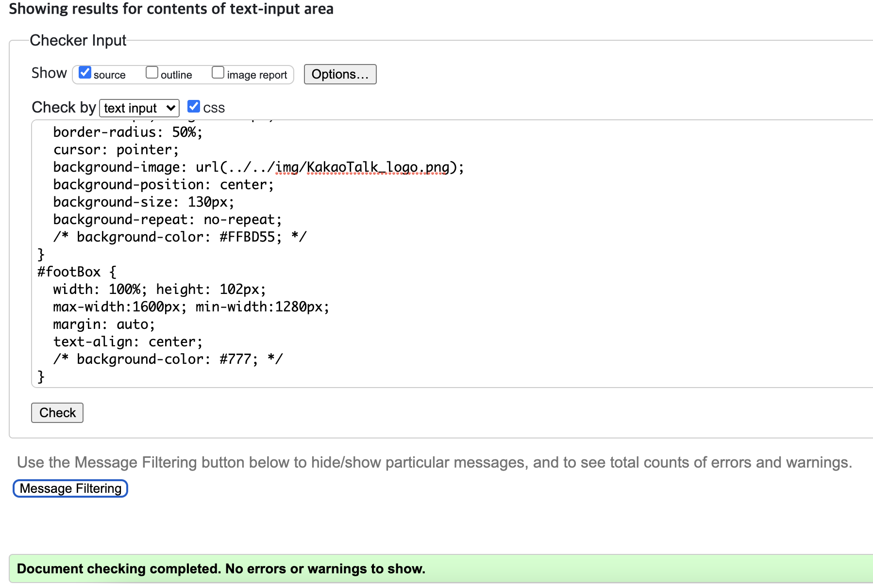
02. 프로토타입(코딩) 제작에 따른 결과물 유효성검사
유효성 체크
HTML validator
CSS validator

